Slide 1
半導体入門講座・第7回
チップのつくり方：全体の流れ
1枚のウェーハは、工場の中で数百の工程を数か月かけて進みます。まず全体の地図を見て、次の回から工程エリアを1つずつ見ていきます。
半導体入門講座：チップの一生をたどる
授業や非営利の目的なら無料で使えます。fab24hrと明記してください。販売することや、自分の作品として使うことはできません。
fab24hr.com/ja/learn/process-flow/
fab24hr
Notes:
1枚のウェーハは、工場の中で数百の工程を数か月かけて進みます。まず全体の地図を見て、次の回から工程エリアを1つずつ見ていきます。

Slide 2
半導体入門講座・第7回
わかること
1 設計、フォトマスク、半導体工場、テスト、パッケージングというおおまかな順番を言える。
2 工場の7つのプロセスエリア（洗浄、拡散炉、成膜、リソグラフィ、エッチング、CMP、イオン注入）がそれぞれ何をするかを知る。
3 チップは「膜をつける、パターンを焼き付ける、いらない部分を削る」を何度も繰り返し、1層ずつ積み上げてつくることを理解する。
fab24hr.com/ja/learn/process-flow/
fab24hr

Slide 3
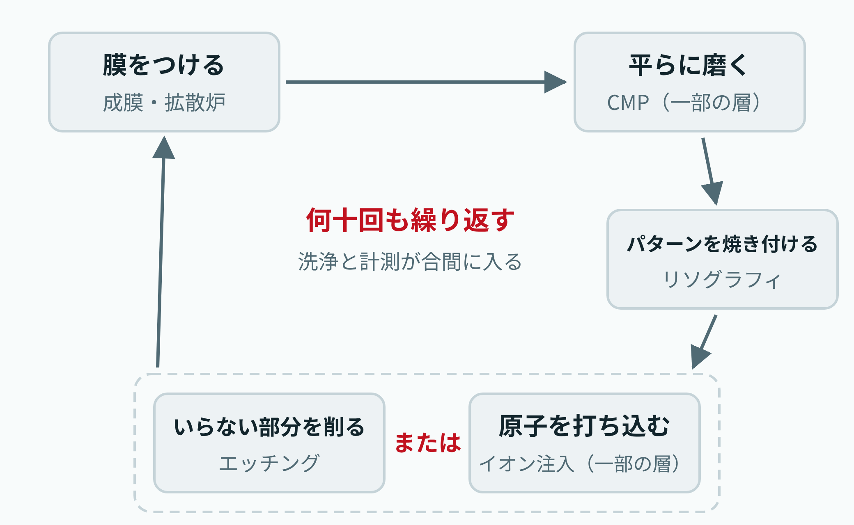
半導体入門講座・第7回
1つの層でおおよそ1周します。パターンを焼き付けたら、エッチングかイオン注入をします。すべての層でイオン注入や研磨をするわけではありません。焼いたらまず測り、エッチングや注入のあとはレジストを取り除き、洗浄と計測は各工程の合間に入ります。
fab24hr.com/ja/learn/process-flow/
fab24hr
Notes:
チップは1層ずつつくられます。材料の膜をつけ、層によっては平らに磨き、パターンを焼き付け、いらない部分を削るか原子を打ち込み、これを何十回も繰り返します。洗浄と計測は工程の合間に入ります。

Slide 4
半導体入門講座・第7回 · 一歩ずつ 1/2
一歩ずつ
1 層を重ねる。まずシリコンの中にトランジスタをつくり、その上に金属の配線を重ねる。
なぜ：チップはビルのようなもので、下のトランジスタがスイッチ、上の配線がスイッチどうしをつなぎます。トランジスタと配線のあいだは、金属を詰めた小さくて深い穴で上下をつなぎます。この穴をコンタクトといいます。
しないと：配線でつながなければスイッチはばらばらのままで、計算する回路になりません。穴が底まで削れていなかったり、埋まりきっていなかったりすると、上下がつながりません。
2 1層ごとにひと回りする。成膜、必要なら平坦化、パターンの焼き付け、計測（だめならリワーク）、エッチングかイオン注入、レジスト除去、洗浄、そして何枚か測る。
なぜ：削るには先に材料が要ります。残す部分をレジストで覆い、覆われていない部分だけを削るか打ち込みます。
しないと：表面を平らに磨かないと凸凹が残り、次の層のパターンがくっきり焼けず、位置も合いません。
3 同じ流れを何十回もくり返し、全部で数百の工程になる。どの工程も安定させる。
なぜ：複雑なチップは何十層もあり、どの層もリソグラフィに戻って自分のパターンを焼きます。
しないと：1工程ごとの差はわずかでも、数百工程をかけ合わせると、最後の歩留まり（できたチップのうち良品が何割か）は大きく下がります。
fab24hr.com/ja/learn/process-flow/
fab24hr

Slide 5
半導体入門講座・第7回 · 一歩ずつ 2/2
一歩ずつ
4 同じ仕事の装置を1つのエリアに集め（この講座はゲームに合わせて7つ。実際の分け方は工場ごとに違う）、ウェーハはエリアのあいだを行き来する。
なぜ：同じ仕事の装置を並べると条件を管理しやすく、人の分担もしやすくなります。
しないと：同じ種類の装置がばらばらだと条件をそろえにくく、分担もしにくくなります。それに層ごとに同じ種類の装置へ戻るので、道すじはもともと一直線ではありません。
5 ウェーハ投入（ラインに載せること）の日に量を決めておく。1ロットは投入から完成まで数週間から数か月かかる。
なぜ：工程は数百あり、時間の大半は加工ではなく、装置の前で順番を待っています。
しないと：途中まで進めて待たせておいたウェーハがない限り、途中で追加したウェーハも最初の工程からやり直しで、また数週間から数か月かかります。
fab24hr.com/ja/learn/process-flow/
fab24hr

Slide 6
半導体入門講座・第7回 · 要点の解説 1/4
設計とフォトマスクが先、工場はそのあと
半導体工場は図面どおりにつくります。エンジニアはまずコンピュータで回路を設計し、シミュレーションとチェックを何度もくり返します。決まったら設計データを渡します。これがテープアウトです。設計データはフォトマスク一式になり、パターン1層に少なくとも1枚、回路を焼き付けるための原版になります。ウェーハとフォトマスクが両方とも工場にそろうと、ウェーハのロットを生産ラインに載せます。これがウェーハ投入で、ここから数百の工程を、数週間から数か月かけて進みます。
fab24hr.com/ja/learn/process-flow/
fab24hr

Slide 7
半導体入門講座・第7回 · 要点の解説 2/4
7つのプロセスエリアと、それぞれの仕事
同じ仕事をする装置を集めたものが、ひとつのエリアです。洗浄は目に見えない汚れを洗い流します。拡散炉は100枚以上をとても熱い管に入れ、電気を通さない酸化膜を育てたり、打ち込んだ原子を熱で落ち着かせたり（アニール）します。成膜は新しい材料の層をつけます。リソグラフィは光に反応するレジストを塗り、フォトマスク越しに光を当ててパターンを焼き付けます。エッチングはパターンで守られていない部分を削り取ります。CMP（化学機械研磨）は表面を平らに磨きます。イオン注入はホウ素やリンなどの原子をシリコンに打ち込み、どこに電気を通すかを決めます。
fab24hr.com/ja/learn/process-flow/
fab24hr

Slide 8
半導体入門講座・第7回 · 要点の解説 3/4
チップはビルのように、1層ずつ建てる
チップのいちばん下はシリコンの中につくるトランジスタで、その上にとても細い金属の配線が1層、また1層と重なり、スイッチどうしをつなぎます。層ごとに形が違うので、層ごとにひと回りします。材料の層をつけ、必要なら平らに磨き、リソグラフィでその層のパターンを焼き、エッチングかイオン注入をし、洗って、次の層へ進みます。複雑なチップでは焼き付けるパターンが何十層にもなる（金属配線が10数層、そのあいだのビアや下のトランジスタの層もそれぞれ焼き、いちばん細い層は2〜3回に分けて焼く）ので、ウェーハはリソグラフィに何十回も戻り、全部で数百、いちばん複雑なものでは千を超える工程になります。
fab24hr.com/ja/learn/process-flow/
fab24hr

Slide 9
半導体入門講座・第7回 · 要点の解説 4/4
できたらテストし、切り、包み、またテスト
ウェーハの上に回路をつくる段階は、トランジスタもその上の配線も含めて、業界ではふつう「前工程」と呼びます。できたウェーハを専門の工場でテストし、切り分け、パッケージに入れる段階が「後工程」です。なお工場の中では、ウェーハ工程の前半（トランジスタをつくる部分）と後半（配線をつくる部分）を、FEOL・BEOLと呼び分けることもあります。まず、できたウェーハのすべてのチップの端子にとても細い針を当てて電気を流し、テストします。これがウェーハテストで、前工程の工場、後工程の工場、テスト専門の工場のいずれかで行います。ここで不良品を見つけておけば、パッケージにお金をかけずにすみます。次にウェーハを1個ずつに切り分け、薄くて割れやすいチップを守り、端子を外へつなぐパッケージに入れます。パッケージの工程で壊れることもあり、パッケージ後でないと十分にできないテストもあるので、もう一度テストし、良品だけを出荷します。
fab24hr.com/ja/learn/process-flow/
fab24hr

Slide 10
半導体入門講座・第7回
よくある誤解
よく聞く：工場にいる数か月のあいだ、ウェーハはずっと加工されています。
実は：ウェーハ投入からウェーハ完成までの時間の大半は、加工ではなく、装置の前で順番を待っている時間です。装置は高価で、ウェーハはそれだけ長くラインにいるので、半導体工場は24時間止まらず、人が交代勤務で見守ります。
よく聞く：半導体工場から出てくるのは、すぐに使えるチップです。
実は：半導体工場が出荷するのはウェーハ丸ごとで、チップはまだつながったまま、1個ずつのテストもすんでいません。後工程の工場でテストし、切り分け、パッケージに入れて、はじめて製品に組み込める部品になります。
fab24hr.com/ja/learn/process-flow/
fab24hr

Slide 11
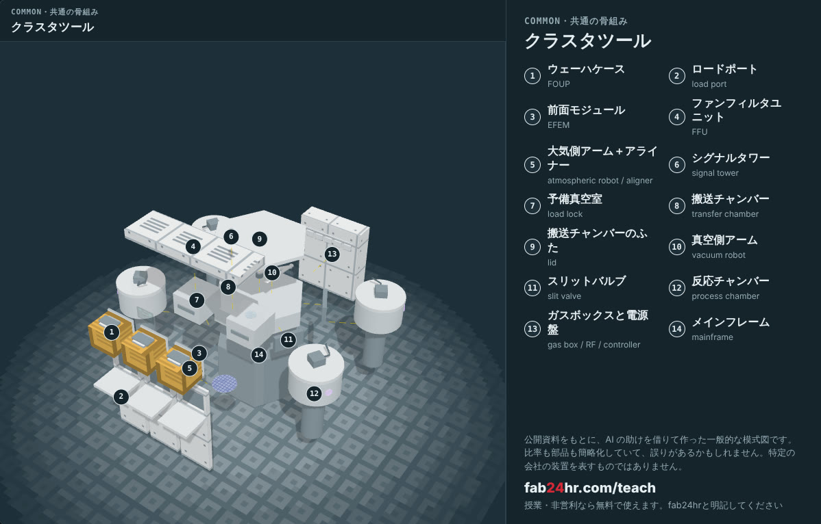
半導体入門講座・第7回 · 見る：分解して見られる装置
fab24hr.com/ja/learn/process-flow/
fab24hr
Notes:
クラスタツール：https://fab24hr.com/ja/?tool=cluster

Slide 12

半導体入門講座・第7回
遊ぶ
第2章「一工程ずつ」から：7つのプロセスエリアで、1つずつ自分で作業する
スマホで読み取って、ここから遊ぶ
fab24hr.com/ja/?story=2&utm_source=slides
fab24hr.com/ja/learn/process-flow/
fab24hr

Slide 13
半導体入門講座・第7回
考える
1 チップはなぜ「成膜、焼き付け、エッチング」を1層ずつ繰り返してつくるのでしょう？ 一度にはつくれない理由を、家づくりなど身近な例で説明してみましょう。
2 1枚のウェーハは数か月も工場にいます。これほど長い流れの中で、いちばん大きなリスクはどこにあると思いますか？ どうすれば早く気づけるでしょう？
fab24hr.com/ja/learn/process-flow/
fab24hr

Slide 14
半導体入門講座・第7回
必読
半導体はどうやって作られる？ 製造工程を順番にわかりやすく
fab24hr.com/ja/blog/how-chips-are-made/
半導体工場の7つのプロセスエリアは、それぞれ何をしている？
fab24hr.com/ja/blog/fab-process-areas/
関連
ウェーハ投入とは？ ロットの日数はいつから数える？
ファブとは？ 半導体の「ファブ」と「ファブに入る」の意味
半導体のレシピとは？ 工場の装置が従う「処理条件」
fab24hr.com/ja/learn/process-flow/
fab24hr

Slide 15
半導体入門講座・第7回
半導体入門講座：チップの一生をたどる
https://fab24hr.com/ja/learn/process-flow/
公開されている教科書、業界の標準、大学の講義資料、論文をもとにまとめました。ゲームに出てくる会社、人物、装置の番号、数字は架空のものです。
授業や非営利の目的なら無料で使えます。fab24hrと明記してください。販売することや、自分の作品として使うことはできません。
公開資料をもとに AI の助けで作った一般的な模式図。誤りがあるかもしれません。特定の会社の装置ではありません
fab24hr.com/ja/learn/process-flow/
fab24hr

